Slide 1
Полезная информация для родителей дошкольников
« Первый раз в первый класс»

Slide 2
Основные проблемы:
– смена режима сна и питания (детей, которые не ходят в сад, желательно готовить к школьному режиму заранее, уже летом);
– смена воздушного режима: необходимость пребывания в помещении в течение длительного периода;
– увеличение времени, проводимого без двигательной активности, сидя за столом, непривычно высокий уровень шума, толчея на перемене;
– смена стиля общения со взрослым: учитель не ориентирован на опеку, заботу и защиту, ребенок может почувствовать себя одиноким;
– необходимость полного самообслуживания в столовой, гардеробе, туалете;
– необходимость самостоятельно организовать свое рабочее место, достать учебники из портфеля и разложить их;
– необходимость правильно реагировать на условные сигналы – звонок на урок и перемену; подчиняться правилам поведения на уроке – сдерживать и произвольно контролировать двигательные, речевые и эмоциональные реакции;
– необходимость установления контактов с незнакомыми сверстниками;
– увеличение объема интеллектуальной нагрузки.
Социально-психологическая адаптация – процесс активного приспособления.
Период адаптации к школе занимает от 1 до 3 месяцев (до полугода). Весь уклад жизни ребенка меняется.

Slide 3
Уровни адаптации
Существует 3 уровня адаптации
(вы можете проверить, как проходит адаптация вашего ребенка):
1. Высокий уровень адаптации.
Ребенок положительно относится к школе, предъявление требований воспринимает адекватно; учебный материал усваивает легко; решает усложненные задачи, прилежен, внимательно слушает указания, объяснения учителя, выполняет поручения без внешнего контроля; проявляет большой интерес к самостоятельной учебной работе (всегда готовится ко всем урокам); общественные поручения выполняет охотно и добросовестно; занимает в классе благоприятное статусное положение.
2. Средний уровень адаптации.
Первоклассник положительно относится к школе; ее посещение не вызывает отрицательных переживаний, понимает учебный материал, если учитель излагает его подробно и наглядно, усваивает основное содержание учебной программы, самостоятельно решает типовые задачи; сосредоточен и внимателен при выполнении заданий, поручений, указаний взрослого, но при его контроле; бывает сосредоточен только тогда, когда занят чем-то для него интересным (готовится к урокам и делает домашнее задание почти всегда); общественные поручения выполняет добросовестно, дружит со многими одноклассниками.
3. Низкий уровень адаптации.
Первоклассник отрицательно, или индифферентно относится к школе; нередки жалобы на здоровье; доминирует подавленное настроение; наблюдаются нарушения дисциплины, объясняемый учебный материал усваивает фрагментарно; самостоятельная работа с учебником затруднена; при выполнении самостоятельных учебных заданий не проявляет интереса; к урокам готовится нерегулярно, необходимы постоянный контроль, систематическое напоминание и побуждения со стороны учителя и родителей; сохраняет работоспособность и внимание при удлиненных паузах для отдыха; для понимания нового и решения задач по образцу требуется значительная помощь учителя и родителей; общественные поручения выполняет без особого желания, пассивен, близких друзей не имеет, знает по имени и фамилии лишь часть одноклассников.
Главная причина школьной дезадаптации в младших классах связана с характером семейного воспитания. Если ребенок приходит в школу из семьи, где он не чувствовал переживание «мы», он и в новую социальную общность – школу – входит с трудом. Бессознательное стремление к отчуждение, неприятие норм и правил любой общности во имя сохранения неизменного «я» лежит в основе школьной дезадаптации детей, воспитанных в семьях с несформированным чувством «мы» или в семьях, где родителей от детей отделяет стена отвержения, безразличия.
Ребенок, которого не принимают родители или один из них, наиболее значимый, плохо адаптируется в школе, боится отметок и с трудом садится за уроки. Он принимает себя, если с раннего детства живет в атмосфере принятия его взрослыми.
Семилетки проходят этап психологической адаптации к школе легче, чем шестилетки. Статус ученика требует от ребенка осознания и его специфической роли и позиции учителя, определенной дистанции в отношениях, понимания условности этих отношений. Многим шестилеткам это трудно понять. Это связано с возрастным кризисом 7 лет. Ребенок попадает в сложную ситуацию: для него еще не потеряла своей актуальности игровая деятельность, в то же время социум уже предъявляет к нему новые требования, ставит перед необходимость присвоения соответствующих младшему школьному возрасту форм жизнедеятельности, где ведущей деятельностью выступает учебная. А ребенок еще не доиграл. Бесполезно наказывать его, требовать. От родителей требуется много терпения, доброжелательность. Можно серьезно, «по-взрослому», объяснить правила поведения, можно посетовать на огорчение, которое ребенок доставляет плохим поведением (выразить свои чувства), можно поставить в пример товарищей, но обязательно делать это наедине.

Slide 4
Как утверждают психологи, адаптация ребёнка в новом школьном коллективе во многом зависит от типа его нервной системы, темперамента, характера. Для родителей очень важно вовремя заметить и распознать, к какому типу относиться их ребёнок, это нетрудно сделать, понаблюдав, как ваш малыш ведёт себя в обществе незнакомых ему людей. Эти наблюдения могут помочь родителям заранее подготовить будущего школьника к новой обстановке, опредилить, каким станет будущее общение ребёнка с одноклассниками.
Опросник для родителей, для оценивания коммуникативных качеств у детей, поступающих в школу.
1. Общителен ли ваш ребёнок со взрослыми?
а) очень
б) не очень
в) совершенно замкнутый.
2. Общителен ли ваш ребёнок с другими детьми?
а) очень общительный, в большинстве случаев предпочитает играть не один, а вместе с другими детьми
б) не очень общительный, предпочитает играть один

Slide 5
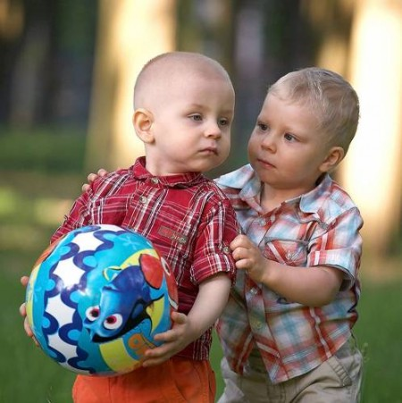
в) иногда играет один, а иногда с другими детьми
3. Если ваш ребёнок общительный, то предпочитает играть:
а) с детьми старше себя по возрасту
б) с ровесниками
в) с более младшими детьми
4. Как ведёт себя ваш ребёнок в игре?
а) умеет организовать детей для совместной игры и для других занятий, берёт на себя только ведущие роли
б) одинаково хорошо выполняет в игре как ведущие, так и второстепенные роли
в) чаще всего берёт на себя второстепенные роли, предпочитая подчинятся другим
5. Каковы взаимоотношения вашего ребёнка с другими детьми?
а) умеет дружить и без конфликтов играть с другими детьми
б) иногда находит причину для ссоры
в)часто конфликтует
6. Делится ли ваш ребёнок своими игрушками с другими детьми
а) охотно делится
б)иногда делиться, иногда нет
в)не делится
7. Сочувствует ли ваш ребёнок другим людям?
а) всегда сочувствует другому, когда тот чем-то огорчён, пытается успокоить, пожалеть, помочь
б) иногда сочувствует, иногда нет
в) почти всегда остаётся равнодушным
8. Обижает ли ваш ребёнок других детей?
а)часто обижает
б)иногда обижает
в) никогда, чаще сам становится жертвой
9. Часто ли ваш ребёнок жалуется взрослым?
а)часто
б)иногда
в)никогда
10. Обидчив ли ваш ребёнок?
а)очень обидчив, легко раним
б)всё зависит от настроения
в)не обидчив
11.Справедлив ли ваш ребёнок?
а)всегда справедлив
б)иногда справедлив, иногда нет
в)чаще всего не справедлив

Slide 6
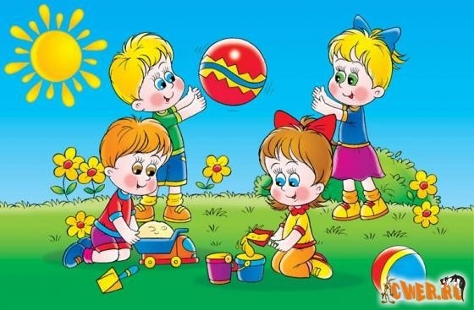
12. Всегда ли ваш ребёнок говорит правду?
а)всегда
б)иногда обманывает
в)чаще обманывает, чем говорит правду
13.Всегда ли ваш ребёнок ведёт себя вежливо?
а)всегда
б)иногда
в)очень редко
14.Всегда ли ваш ребёнок послушен?
а)всегда
б)иногда
в)почти никогда не бывает послушным
15. Самостоятелен ли ваш ребёнок?
а)вполне самостоятелен, любит делать всё сам
б)иногда
в)чаще всего несамостоятелен, любит, чтобы всё делали за него
16. Настойчив ли ваш ребёнок?
а)всегда очень настойчив, старается доводить начатое дело до конца
б)иногда, всё зависит от настроения
в)нет, он обычно никогда не доводит начатое дело до конца
17. Трудолюбив ли ваш ребёнок
а)очень трудолюбив, всегда охотно и старательно выполняет порученную ему работу
б)иногда любит трудиться, иногда лениться
в)чаще всего проявляет лень, не любит работать
18.Уверен ли ваш ребёнок в себе
а)вполне уверен
б)иногда
в)не уверен

Slide 7
Оценка результатов
Из книги А Дружинина, О. Дружининой
« Первый раз в первый класс: Пособие для родителей. ЗАО» Центрполиграф», 2003 год
Степень развитости коммуникативных качеств личности ребёнка определяется при помощи следующей шкалы:
10 баллов – выбор для ответа пункта « а»;
5 баллов – выбор для ответа пункта «б»;
1 балл – выбор для ответа пункта « в»;
Путём суммирования оценок по всем пунктам и деления полученной суммы на 18 получается средняя оценка степени развитости у данного ребёнка всех коммуникативных качеств личности и межличностных отношений.
Примечание: если данный тест проводится в домашних условиях и у родителей нет возможности провести опрос среди учителей и воспитателей, можно воспользоваться мнением людей, не живущих вместе с ребёнком( дядя, тётя, старшие братья и сёстры)

